Slide 1



بِسْمِ الله الرَّحْمن الرَّحيم
السَّنة
الشَّهْر
التّاريخ
الْيَوْم
التّاريخ
2023
10
الخميس
19
https://t.me/Grade2_Arabic
قناة وسام فارس للصف الثاني

Slide 2







قَوانين الصَّف
https://t.me/Grade2_Arabic
قناة وسام فارس للصف الثاني

Slide 3




الْحضور وَ الْغِـياب
https://t.me/Grade2_Arabic
قناة وسام فارس للصف الثاني

Slide 4
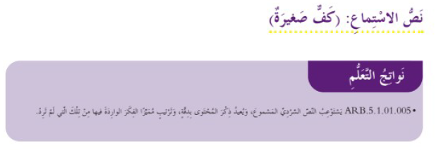
نواتج التَّعلم :
سَأكونُ قادِرًا على أن:
أَسْتَمِعُ إلى النَّص الاستماعي بِانْتِباه .
أُرَتّبُ الأفكارَ الواردة في النَّص .

Slide 5
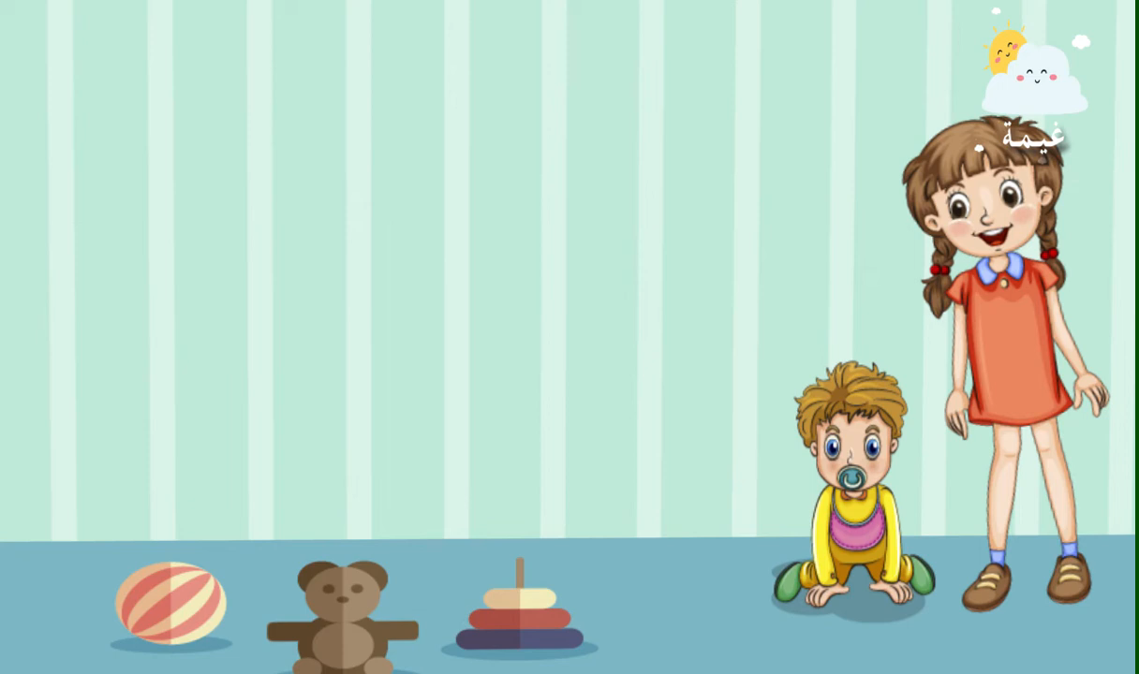

Slide 6

مَنْ هُوَ الأخ ؟

Slide 7
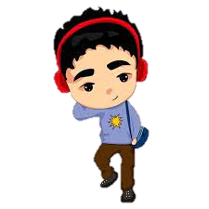
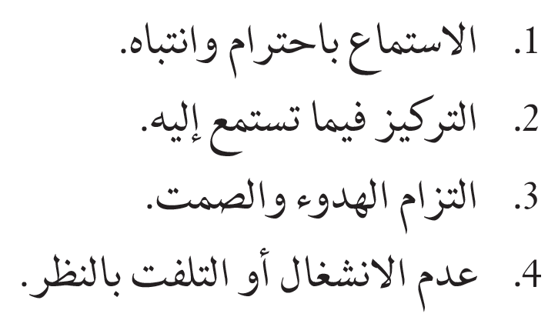
آداب الاستماع الآتية

Slide 8

ص : 130

Slide 9
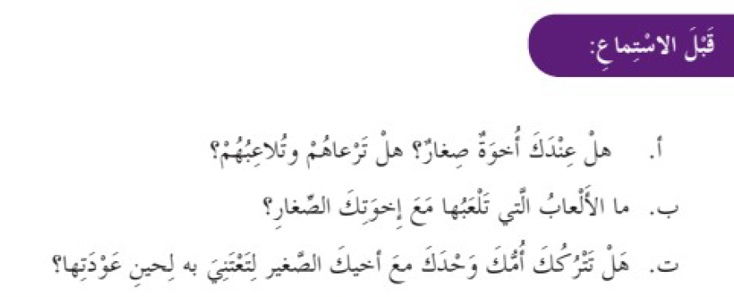

Slide 10

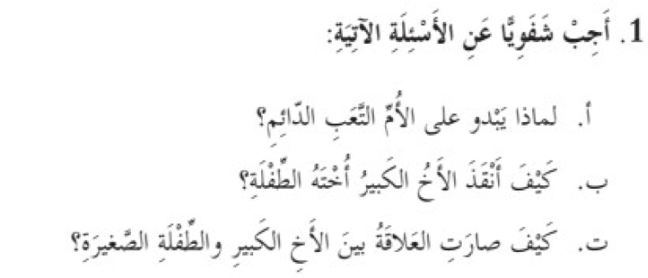
الاسْتماع الْأَول

Slide 11
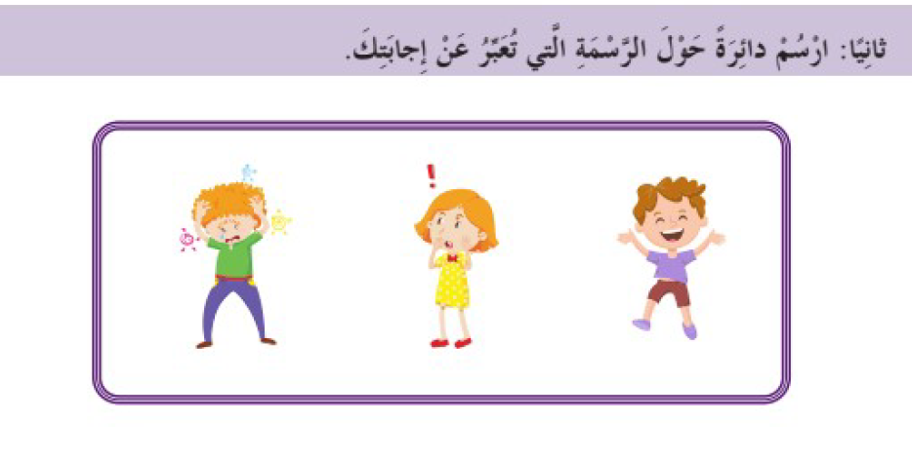

Slide 12


الاسْتماع الثاني
- اقرأ الأسْئِلَةَ الآتِيَةَ قَبْلَ الاسْتِماعِ الثّاني إلى النَّص، ثُمَّ أَجِبْ عَنْها بَعْدَ اسْتِماعَكَ لَهُ.
1- حَدّد الْعِبارات الصَّحيحَةِ وَالْعِباراتِ غَيْر الصَّحيحة فيما يأْتي ☺
أ- عادت الْأُمُّ منَ الْمُسْتَشْفى وَهِيَ تَحْمِلُ أَخًا صَغيرًا بَيْنَ يَديها . ( )
ب- اسْتَحْوَذَتِ الْأُخْتُ الصَّغيرةُ عَلى اهْتِمامِ الْأُمُّ وَكُل مَنْ في الْبيْتِ . ( )
ت- بَدَأَتِ الطّفْلَةُ الصَّغيرةُ بِتَلْوينِ الكِتابِ . ( )
ج- صارَ الْأَخُ يَعْتَني بِأُخْتِهِ وَيَرْعاها عِنْدَما تَغيبُ الْأُمُّ عَن الْبَيْتِ . ( )

Slide 13

سَأُذاكِرُ ما سَبَق
وَأناقِشُ الصَّعْب مِنها مَعَ مُعَلّمتي في الْحصَّةِ الْقادِمة ☺
https://t.me/Grade2_Arabic
قناة وسام فارس للصف الثاني

Slide 14
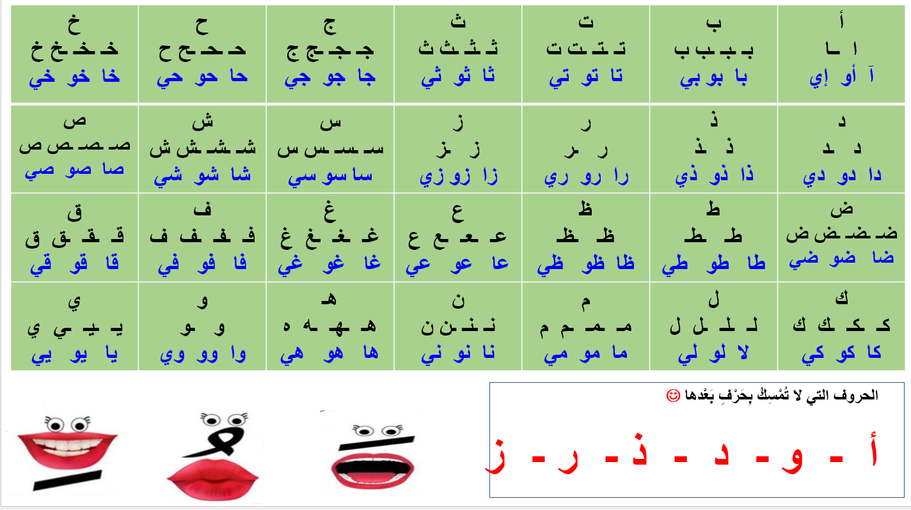

Slide 15
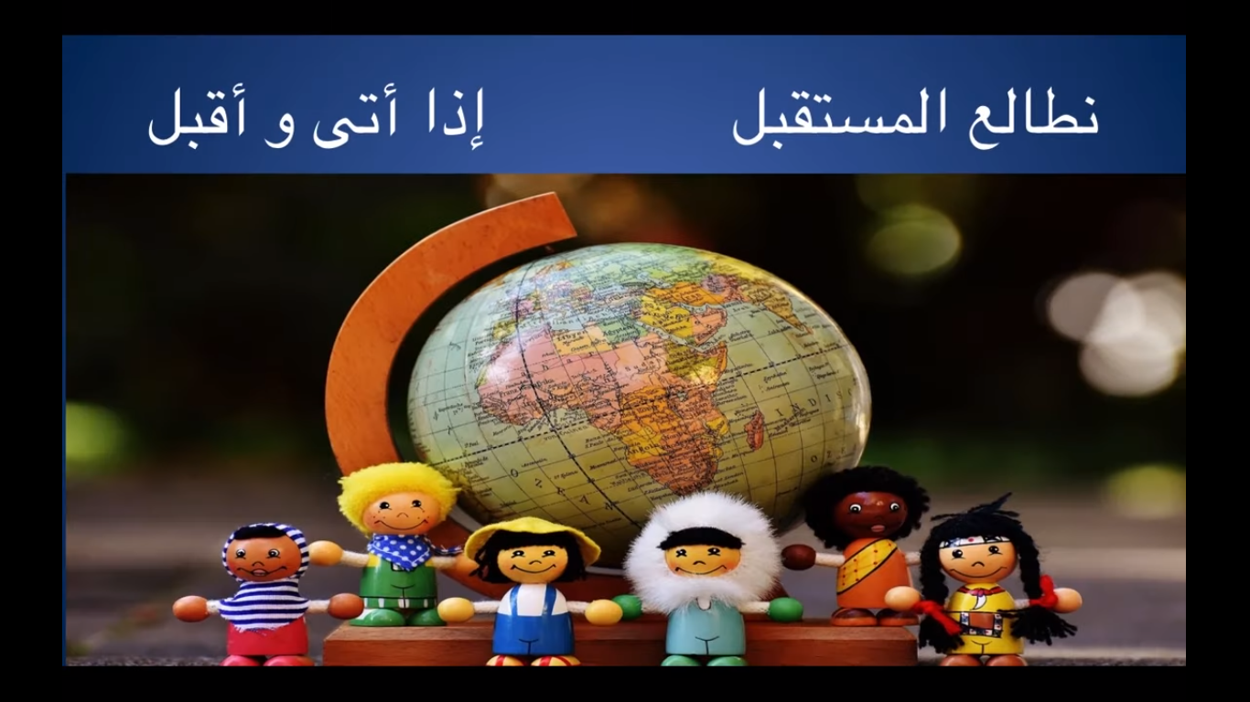
إلى اللقاء
يا حلوين

